Slide 1
化学反应速率与平衡的复习
—— 以“消除烟气中的氮氧化物”为例
秦淮中学 王金玲

Slide 2
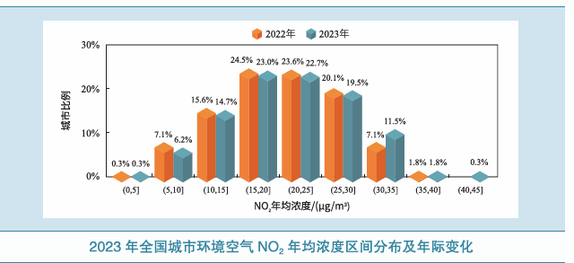
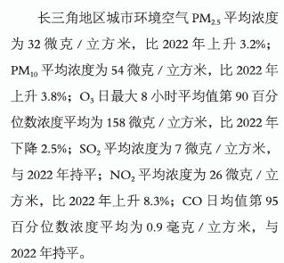

Slide 3
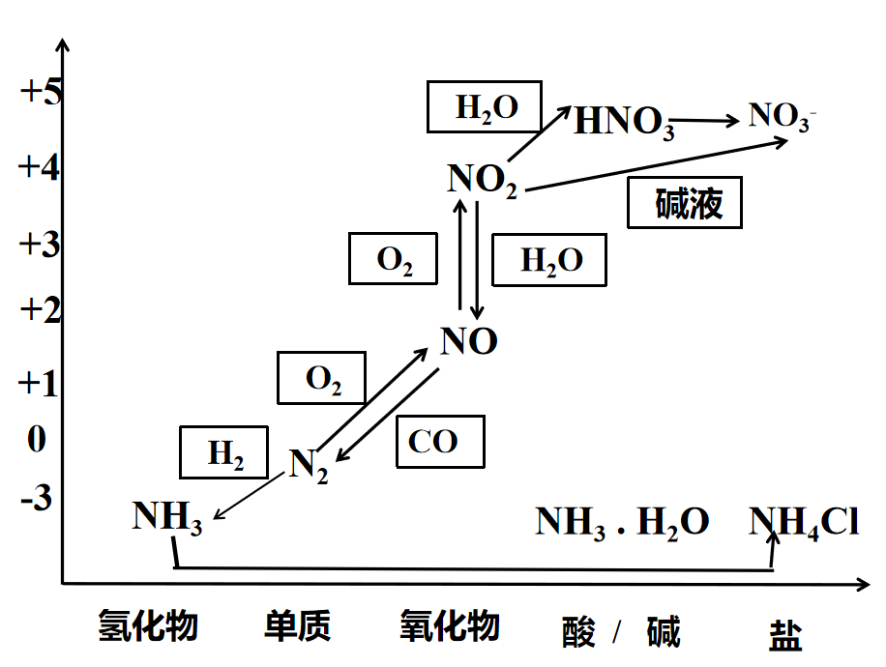
项目任务1 寻求烟气脱硝的方法
结合价类二维图，你认为消除烟气中氮氧化物的污染有哪些方法？
氧化法
价
类
电化学法
碱液吸收法
还原法

Slide 4
项目任务2 探索NH₃还原法烟气脱硝的条件——理论分析
【活动1】请写出在有O₂条件下NH₃还原NO的热化学方程式，并分析反应的自发性。
4NH₃（g）+6NO（g）═ 5N₂（g）+6H₂O（g）△H₁=-1838kJ·mol⁻¹
N₂(g）+O₂(g)═ 2NO(g) △H₂= +180.5kJ·mol⁻¹
4NH₃(g)+4NO(g)+O₂(g) ═ 4N₂(g)+6H₂O(g)
△H= -1657.5kJ·mol⁻¹

Slide 5
项目任务2 探索NH₃还原法烟气脱硝的条件——理论分析
【活动2】请同学们根据已有知识为工业烟气脱硝选择合适的条件并说明理由。
4NH₃(g)+4NO(g)+O₂(g)═ 4N₂(g) + 6H₂O(g)
△H= -1657.5kJ·mol⁻¹
角度 | 影响因素 | 选择条件
速率
浓度、气体压强、
温度、催化剂
增加原料浓度、高压、
高温、使用催化剂
平衡
浓度、气体压强、温度
增加原料浓度
低压、低温

Slide 6
项目任务3 探索NH₃还原法烟气脱硝的条件——实际条件选择
【活动1】从温度因素考虑—NSCR法（选择性非催化还原法）
4NH₃(g)+4NO(g)+O₂(g) ═ 4N₂(g)+6H₂O(g)
△H= -1657.5kJ·mol⁻¹
①工业生产应该选择怎样的温度？为什么？
②随着温度升高，为什么脱销效率先增大后减小？

Slide 7
温度因素影响归因分析思路：
平衡前
平衡态
平衡后
化学反应速率
化学平衡移动
温度
（升高）
对速率的影响
关注反应焓变
对催化剂活性的影响
副反应
催化剂的活性和选择性在实际生产中起到非常关键的作用，故温度的选择常根据催化剂的活性范围进行确定。

Slide 8
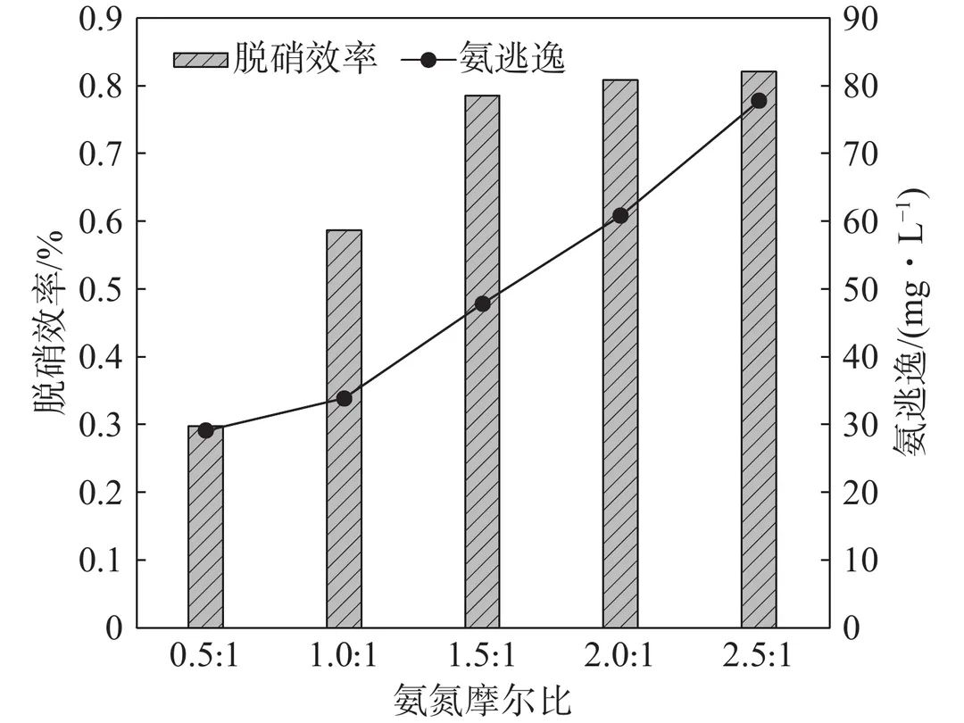
项目任务3 探索NH₃还原法烟气脱硝的条件——实际条件选择
【活动2】从浓度因素考虑（投料比）
①改变投料比数据的变化趋势是怎样的？
②是不是n（NH₃）/n（NO_{X}）的比值越大越好？ 选择投料比是多少？

Slide 9
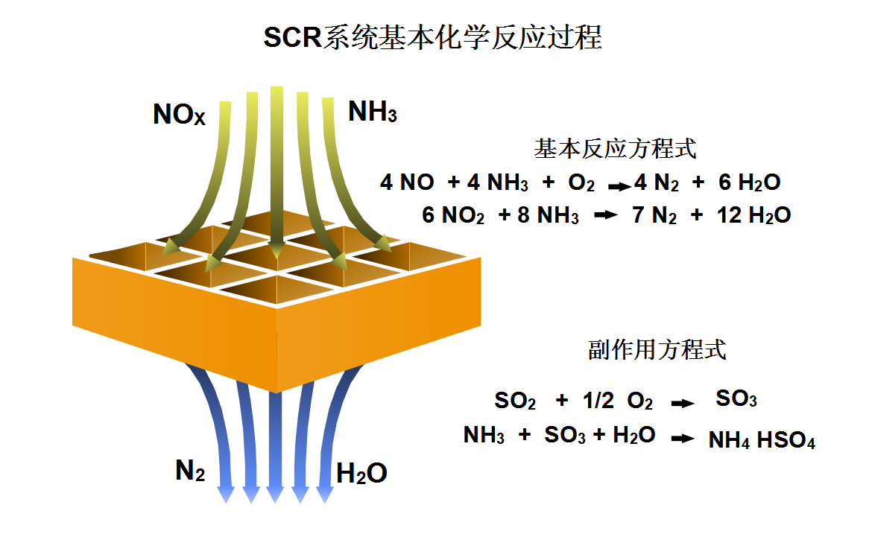
项目任务3 探索NH₃还原法烟气脱硝的条件——实际条件选择

Slide 10
项目任务3 探索NH₃还原法烟气脱硝的条件——实际条件选择
【活动3】从催化剂因素考虑--SCR法（催化还原法）
 | 贵金属催化剂 | 金属氧化 物催化剂 | 离子交换型分 子筛催化剂
脱硝活性 | 高 | 中-高 | 中-高
N₂的选择性 | 低 | 高 | 高
活性温度 | 低 | 中 | 高
H₂O的影响 | 弱 | 弱 | 强
SO₂的影响 | 强 | 中 | 强
费用 | 非常高 | 低 | 高
V₂O₅-WO₃/TiO₂催化剂可以催化NH₃脱除烟气中的NO。

Slide 11
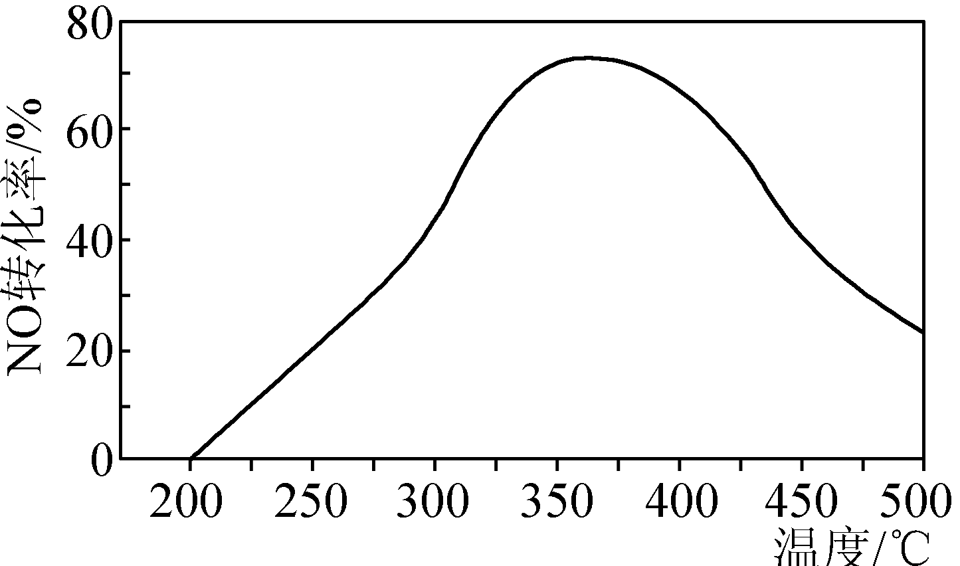
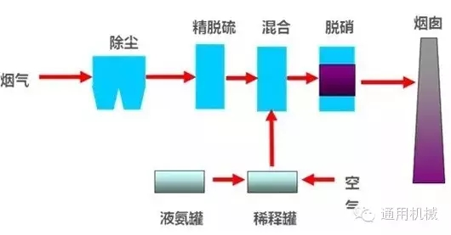
项目任务3 探索NH₃还原法烟气脱硝的条件——实际条件选择
【活动3】从催化剂因素考虑--SCR法（催化还原法）
①使用催化剂理想的温度是多少？
②反应温度高于350℃，NO转化率下降的原因。
③催化脱硝前要先除尘脱硫，若烟气中含有SO₂，则会导致催化剂失活，为什么？

Slide 12
项目任务3 探索NH₃还原法烟气脱硝的条件——实际条件选择
【活动3】从催化剂因素考虑--SCR法（催化还原法）

Slide 13
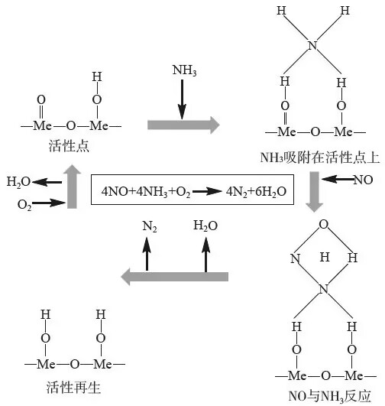
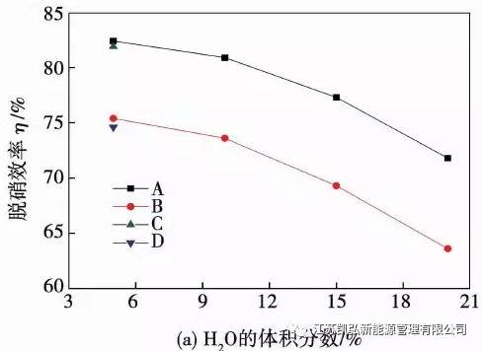
项目任务3 探索NH₃还原法烟气脱硝的条件——实际条件选择
【活动3】从催化剂因素考虑--SCR法（催化还原法）
烟气中水在活性位上与氨发生竞争吸附，且H₂O的含量越多，竞争吸附作用越强，从而抑制了NH₃的吸附，降低了脱硝效率。
但当水的体积分数由15%调整到5%，此时SCR烟气脱硝效率也基本恢复到初始水平，说明H₂O对脱硝反应的抑制作用是暂时的，可恢复的。
④烟气中H₂O的体积分数对SCR脱硝效率的影响如图所示，试分析原因。

Slide 14
建构思维模型
ΔG (ΔH ΔS)
温度、浓度、压强
化学平衡
平衡点
价类
方案
归因分析
核心物质
化学速率
非平衡点
物质性质
温度、浓度、压强 、催化剂

Slide 15
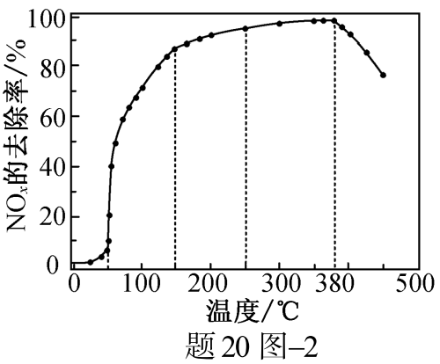
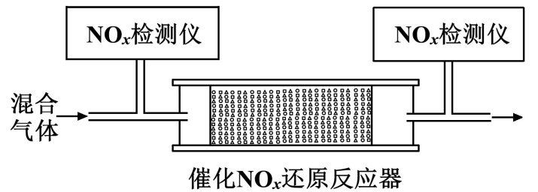
项目任务4 运用思维模型解决问题
将一定比例的O₂、NH₃和NO_{x}的混合气体，匀速通入装有催化剂的反应器，反应相同时间，NO_{x}的去除率随反应温度的变化曲线如图所示。
（1）0~50℃随温度升高NO_{x}的去除率不高的原因？
（2）50~150℃随温度升高NO_{x}的去除率迅速上升的原因？
（3）高于380℃随温度升高NO_{x}的去除率下降的原因？

Slide 16
运用思维模型解决问题
(4) 烟气中通常含有一定浓度 SO₂和水蒸气。充有SO₂和水蒸气的模拟烟气在通过某锰氧化物催化剂表面时，可得到如图3所示的各种结构：
SO₂会占据催化剂中的活性点位，NO的吸附减少
① 充入SO₂后，NO的转化率降低的原因是 。
② 实验研究发现，图3(b)所示结构既可吸附NH₃得到图3(c)所示结构，也可吸附H₂O得到图3(d)所示结构，但图3(d)所示结构的生成不影响NH₃吸附的总量，原因是
③ 长时间通入含SO₂的烟气，会造成催化剂失活，失活的原因除了(3)①中的原因外，还有可能是 和 。
NH₃可与H＋结合
生成铵盐覆盖、堵塞催化剂空隙
将锰氧化物转化为硫酸锰，失去催化能力

Slide 17
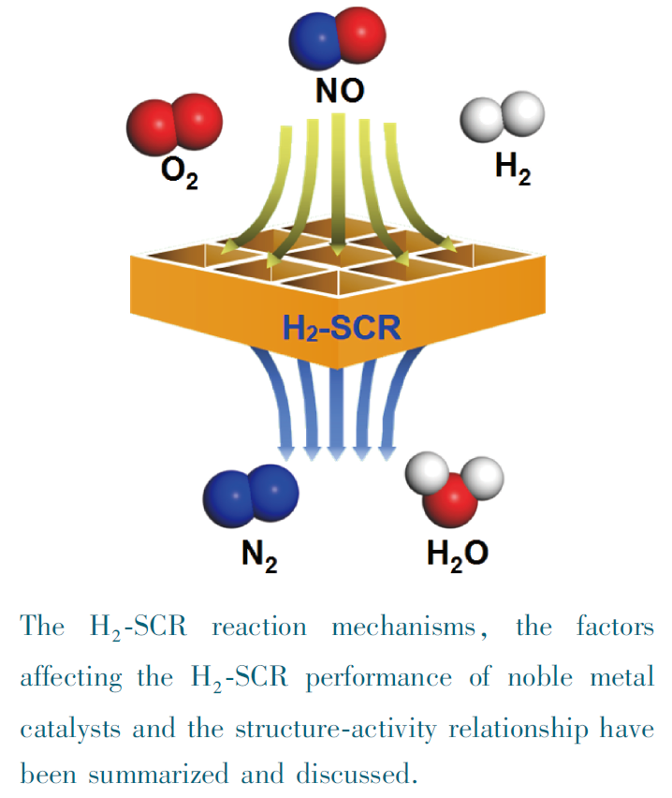
氢气选择性催化还原(H₂-SCR)是一种理想的方法。
类别 | SCR | SNCR
温度 | 300-420 | 900-1100
脱硝率 | 60-90% | 65-80%
氨气逃逸率 | 3-5ppm | 5-20ppm
催化剂 | 需要 | 不需要
应用范围 | 广泛 | 广泛
投资 | 高 | 低
运行成本 | 中等 | 低

Slide 18
学习不只有眼前的题山，
还有远处的星辰和大海！

